Slide 1
Processing
Programmation créative – Les vecteurs

Slide 2
Plan de leçon
Vecteurs

Slide 3
Exercice
À l’aide de LibGdx, faites déplacer une image qui rebondit sur les bords de la fenêtre

Slide 4
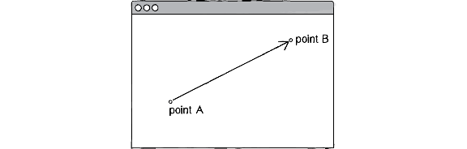
Vecteur : définition
Le terme vecteur peut signifier plusieurs choses dépendant du contexte
  En biologie : Décrit un organisme qui transmet une infection d’un hôte à un autre
  En programmation : Décrit une structure de tableau de données
En mathématique, un vecteur est un concept permettant de représenter une longueur (magnitude) et une direction
Notes:
Longueur → Magnitude

Slide 5
Vecteur : utilité
Dans le monde des jeux vidéo, réalité virtuelle ou autre simulation, les vecteurs sont utilisés partout
C’est une connaissance fondamentale à la programmation
C’est un bloc de construction nécessaire pour toute application ayant des implications mathématiques

Slide 6
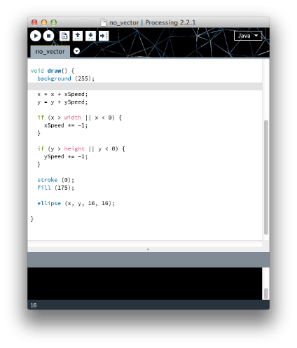
Vecteur : exemple
À votre niveau (3e année informatique), vous avez sûrement déjà fait une balle qui rebondit sur les murs
Peut-être l’avez-vous fait sans vecteur avec un code qui ressemblait à celui-ci

Slide 7
Vecteur : exemple
Ce que l’on remarque est l’utilisation de plusieurs variables X et Y similaires
  Position X et Y
  Vitesse X et Y
Une des complications est la gestion de toutes ces variables
Imaginez maintenant que vous devez gérer l’accélération, la position d’une cible, le vent et la friction
  Quelles seraient les variables probables?
  Utilisation de deux variables dans chacun des cas
  Dans un monde 3D ce serait 3 variables…

Slide 8
Vecteur : exemple
float x; float y; | Vector location;
float xSpeed; float ySpeed; | Vector speed;
On simplifie le code en utilisant les vecteurs.

Slide 9
Vecteur : classe
Il faut se construire une classe Vecteur pour faciliter le travail
Dans cette classe, on y retrouve les propriétés X et Y en float
On y retrouve au minimum une méthode pour additionner un vecteur à l’objet vecteur ainsi que la même méthode surchargée qui acceptera les paramètres X et Y

Slide 10
Vecteur : déplacement
Pour simuler du mouvement à l’aide des vecteurs, il faut utiliser la translation
Le mouvement est un déplacement dans le temps
La vitesse représente un déplacement dans le temps
La vitesse peut être représentée par un vecteur
Le déplacement est une distance dans une unité donnée
Exemple :
location = new PVector (50, 50);
vitesse = new PVector (1, 1);
location.add(vitesse)

Slide 11
Exercice
Créez une classe PVector avec les propriétés X et Y ainsi qu’un méthode qui additionne les vecteurs
Améliorez le premier exercice pour utiliser les vecteurs pour déplacer l’image

Slide 12
Vecteur : opérations
Soustraction
  Idem que l’addition
Multiplication par un scalaire
  On multiplie pour chacun des composants du vecteur par une valeur scalaire
Division par un scalaire
  Idem que la multiplication
Magnitude
  La magnitude est la longueur du vecteur en utilisant le théorème de Pythagore
Normalisation
  Ramène le vecteur à une longueur de 1 unité
  On divise le vecteur par sa longueur

Slide 13
Vecteur : accélération
L’accélération est le taux de variation de la vitesse
En programmation, on additionne l’accélération à la vitesse
Exemple
acceleration = new PVector (1, 1);
vitesse = new PVector (0, 0);
vitesse.add (acceleration);
location.add (vitesse);

Slide 14
Vecteur : autres opérations
Dans un jeu, on limite souvent les vitesses
Pour limiter les vitesses, on ajoute une méthode limite la longueur d’un vecteur
L’algorithme est le suivant
  Si vecteur.longueur > max
    vecteur.normalise()
    vecteur.mult(max)
  Fin si

Slide 15

Vecteur : trajectoire
À chaque fois que l’on désire calculer une trajectoire, il faut calculer la magnitude et la direction
Prenons l’exemple où l’on désire que notre objet se déplace vers la souris
Calculons la direction
  Celle-ci est la distance entre le X et Y de l’objet et le X et Y de la souris
PVector souris = new PVector (mouseX, mouseY);
PVector dir = PVector.sub(location, souris);

Slide 16
Vecteur : trajectoire
Nous avons maintenant le vecteur qui pointe directement à l’emplacement de la souris
Si nous additionnons la direction à la position l’objet apparaîtrait immédiatement à la souris et ce n’est pas l’effet désiré
Ce que l’on doit faire, c’est de décider à quelle vitesse l’objet doit se rendre à la souris
Pour ce faire, on normalisera le vecteur pour ensuite le multiplier par une valeur qui déterminera sa vitesse en unité
Pour finaliser, on applique ce vecteur à l’accélération

Slide 17
Exercices
Modifiez la classe PVector pour avoir toutes les opérations mentionnées dans les diapositives précédentes
Ajoutez une méthode statique qui additionne deux vecteurs et qui retourne un nouveau vecteur
  Exemple : PVector v = PVector.add(vitesse, acceleration)
Ajoutez une méthode statique qui retourne un vecteur normalisé aléatoire
Modifiez le programme principal pour que lorsque l’utilisateur appuie sur une flèche, l’image accélère dans la direction de la flèche

Slide 18
Exercice
Faites un projet où une image (cible, balle, etc.) poursuit la souris

Slide 19
Références
http://natureofcode.com/book/chapter-1-vectors/

